Slide 1
www.karelmuller.eu
Lokální a regionální
Politika
Instituce,
Problémy a výzvy
1. týden

Slide 2
Podmínky splnění kurzu
Závěrečný test: 41%
Zpracování a prezentace krátké případové studie dobrého/špatného vládnutí ve vybrané obci/městě/kraji: 25%
Seminární aktivity: 22%
Aktivní účast na přednáškách: 12%
Sledování lokální a regionální politiky, např. ve své obci, v ČR, v EU (-:

Slide 3


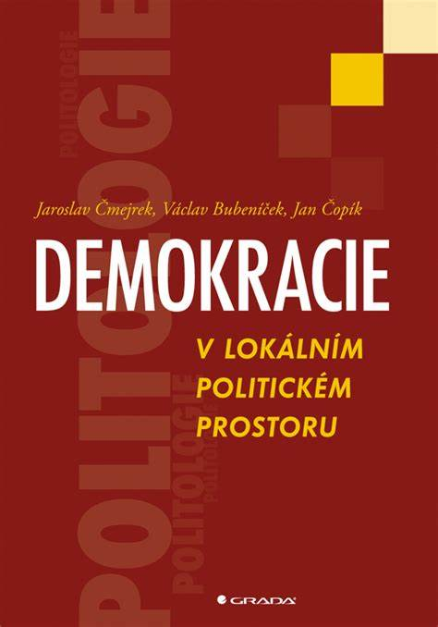

Slide 4
Demokratická transformace
90. léta
Subsidiarita
Decentralizace x dekoncentrace
Veřejná správa, res-publica
Samospráva x státní správa
Obce, kraje (rada) x stát (vláda)
Samostatná působnost x přenesená působnost
Politická kultura: prokapávání a vzlínání

Slide 5
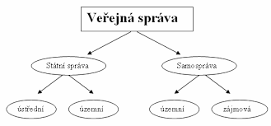

Slide 6
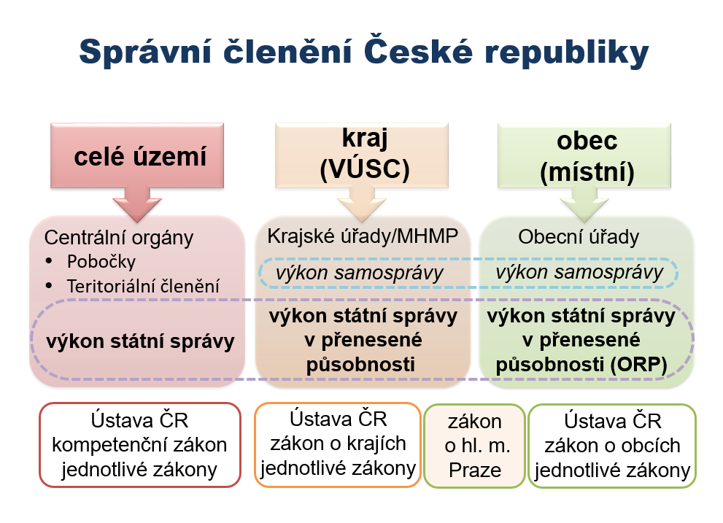

Slide 7
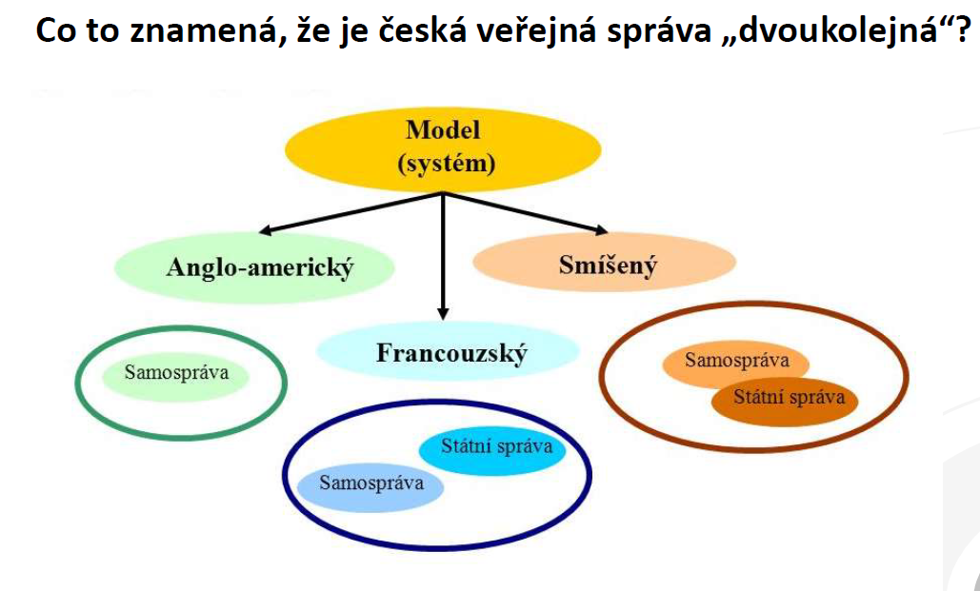

Slide 8
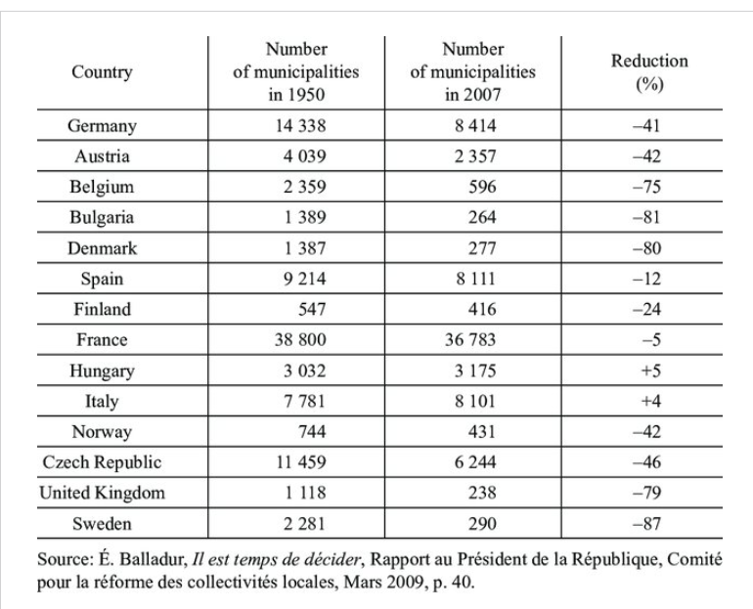

Slide 9
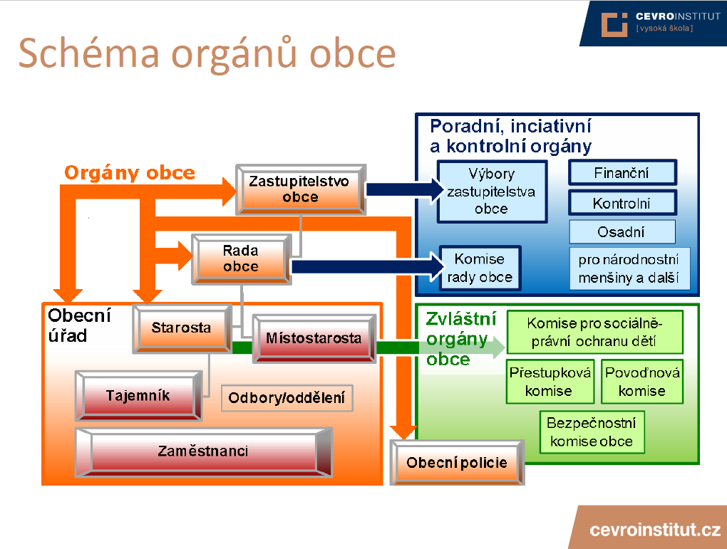

Slide 10
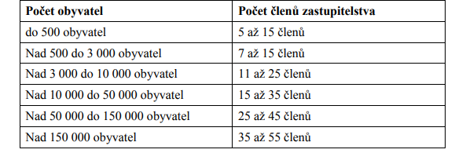

Slide 11
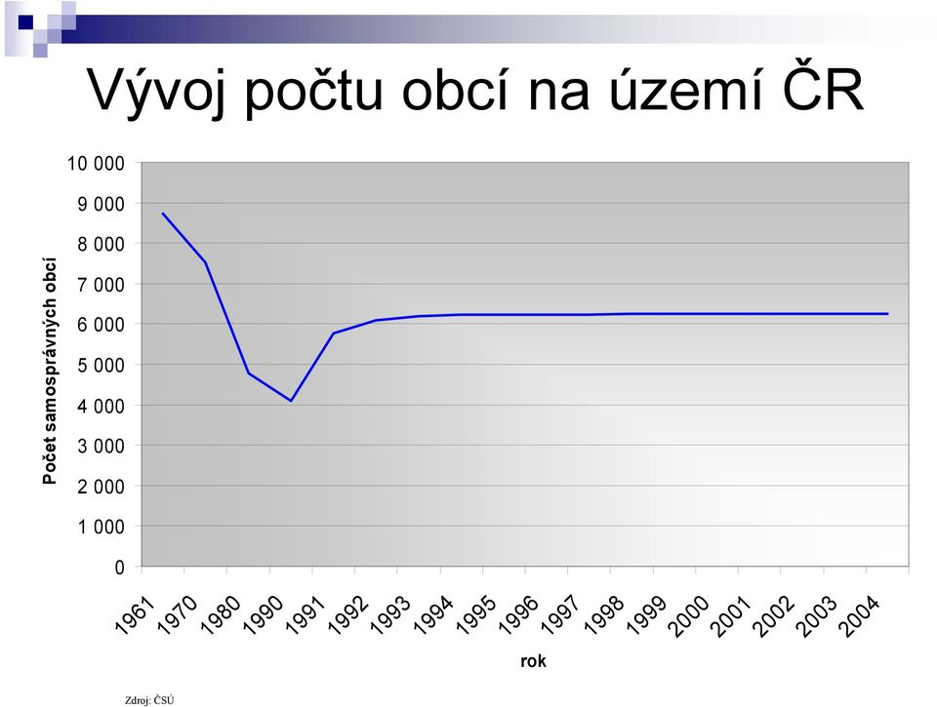

Slide 12
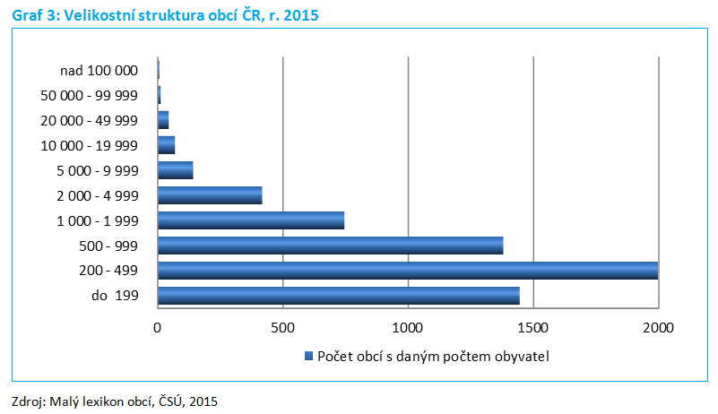
V ČR je celkem 6254 obcí (z toho 610 měst, 232 městysů, 26 statutárních měst, Praha)

Slide 13
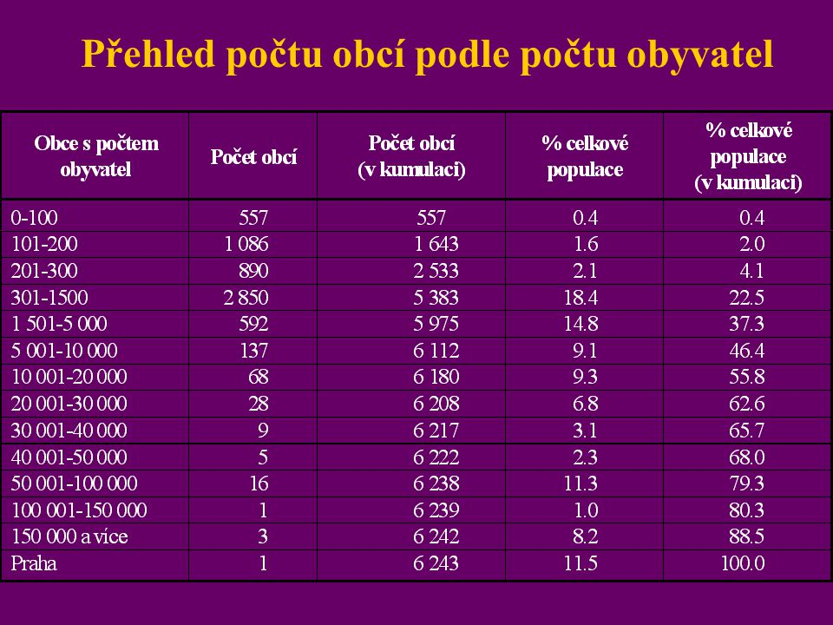

Slide 14
Typy obcí
Město: obec, která má alespoň 3 000 obyvatel, je městem, pokud tak na návrh obce stanoví předseda Poslanecké sněmovny po vyjádření vlády
Městys: obec je městysem, pokud tak na návrh obce stanoví předseda Poslanecké sněmovny po vyjádření vlády.
Vesnice, osada, samota
Nejmenší města: Přebuz (76 obyvatel), Loučná pod Klínovcem (198), Rejštejn (242), Boží Dar (263)

Slide 15
Typy obcí / I. až III. stupně
I. stupeň je každá obec (6254)
II. stupeň: obec s pověřeným obecním úřadem, kterých je celkem 389. Pověřený obecní úřad v rámci přenesené působnosti vykonává na svém území státní správu (např. matrika, stavební úřad). Obvykle tuto státní správu vykonává také pro ostatní obce v okolí. Většina obcí s pověřeným obecním úřadem jsou městy, výjimkami jsou dva městysy a sedm obcí.
III. stupeň: obec s rozšířenou působností (ORP) - po zrušení okresních úřadů (okresy jako územně-orientační a statistické jednotky stále existují) převzalo 1. ledna 2003 podle Zákona č. 314/2002 Sb. zhruba 80 % jejich působnosti, ORP je 205, všechny z nich jsou města.

Slide 16
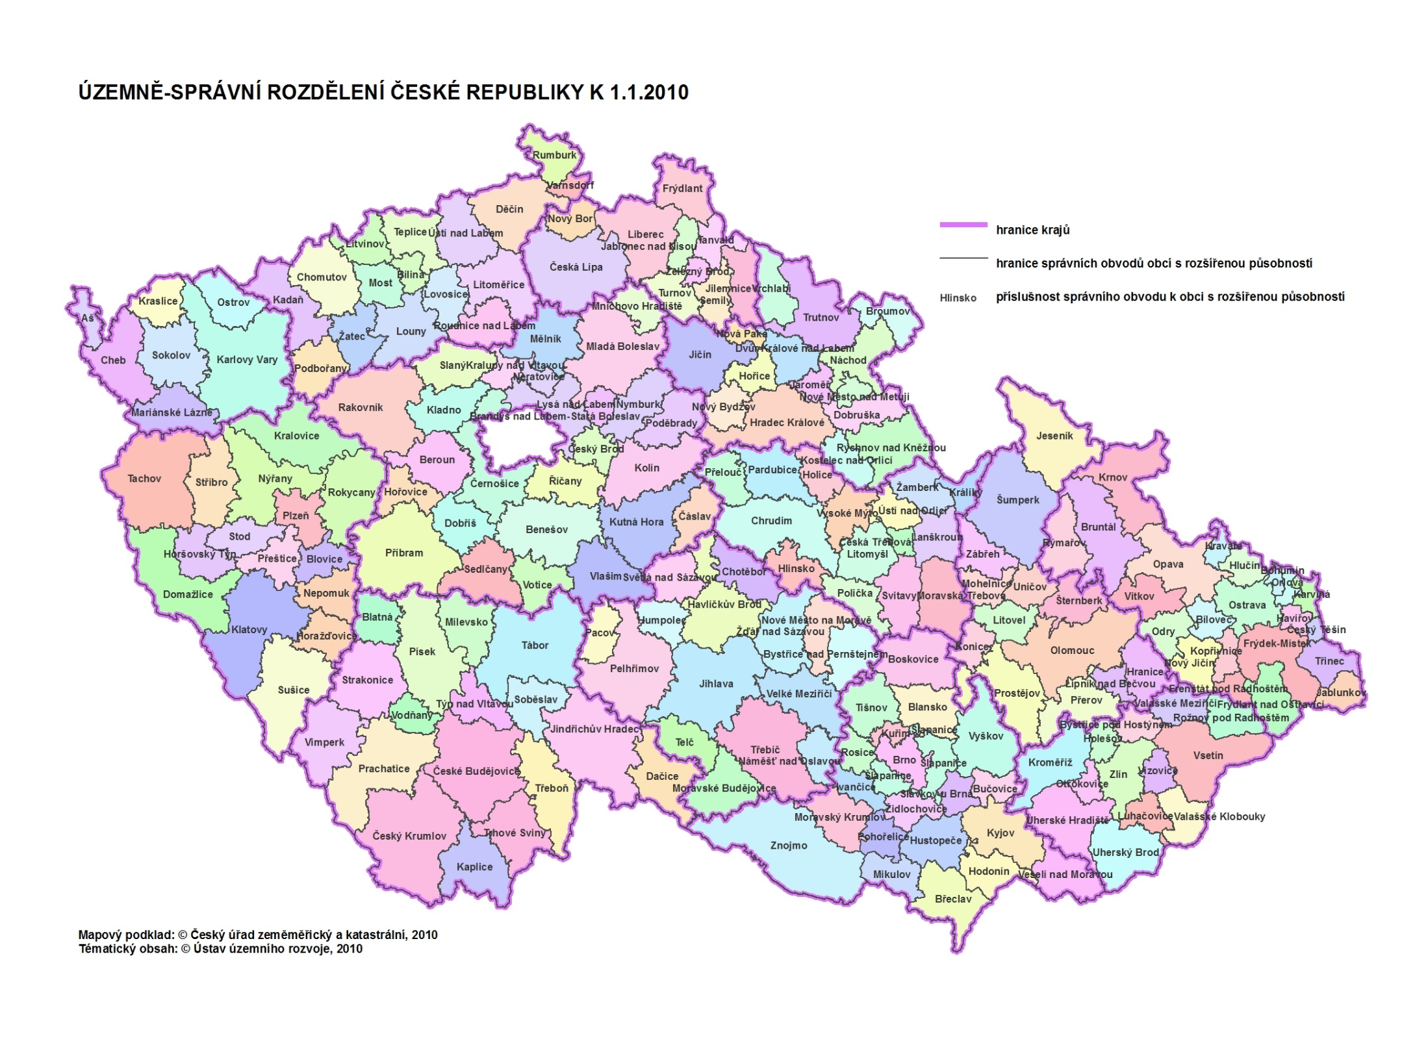

Slide 17
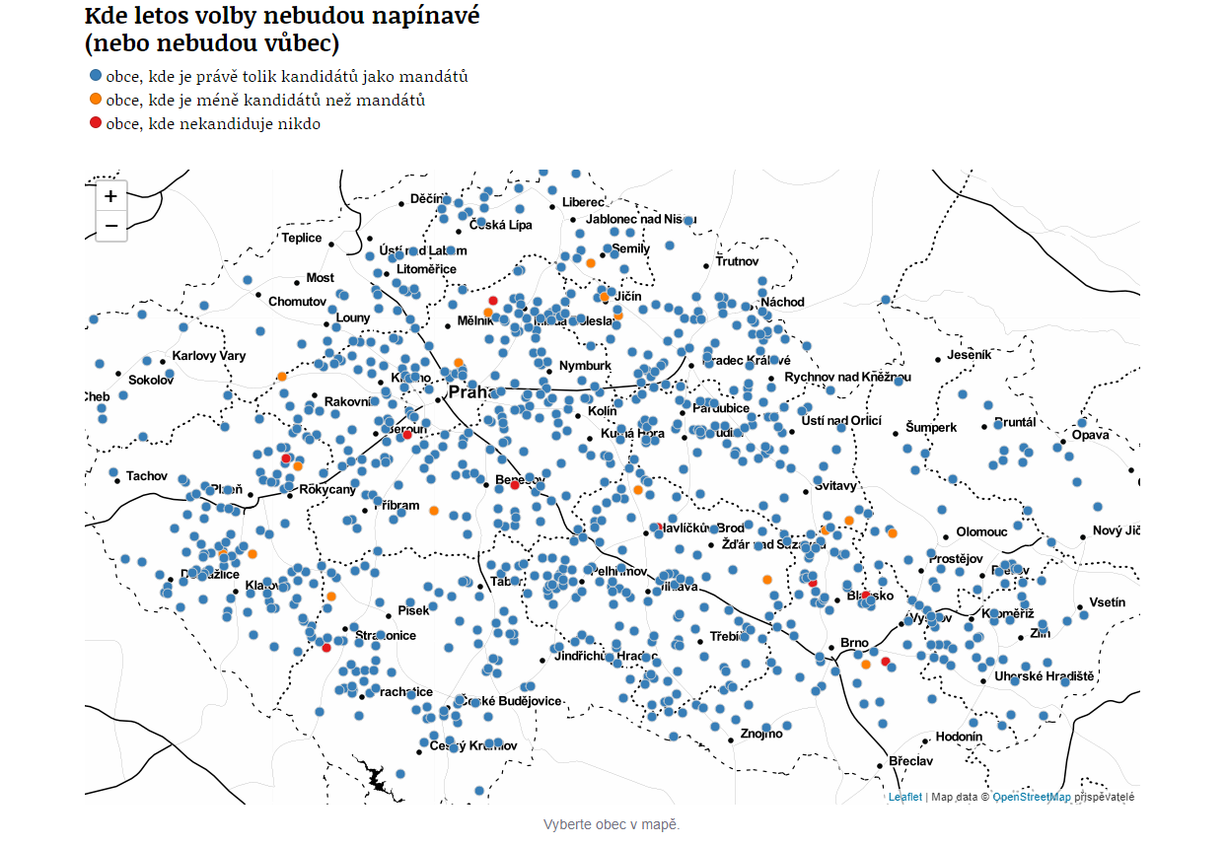
Komunální volby 2018

Slide 18
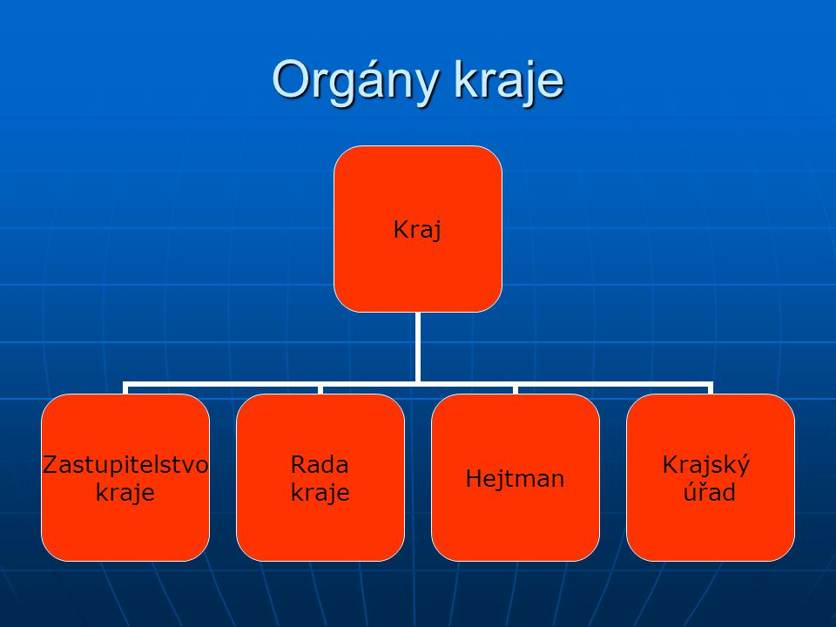

Slide 19
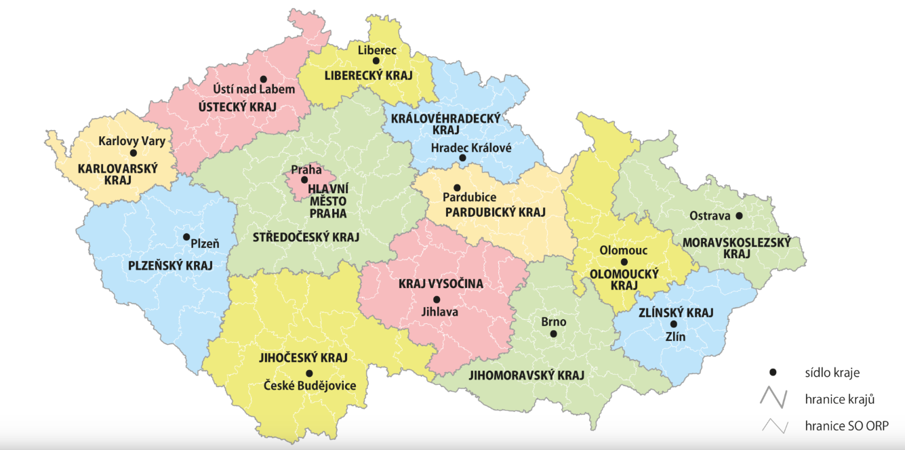
Zákon č. 129/2000 Sb.

Slide 20
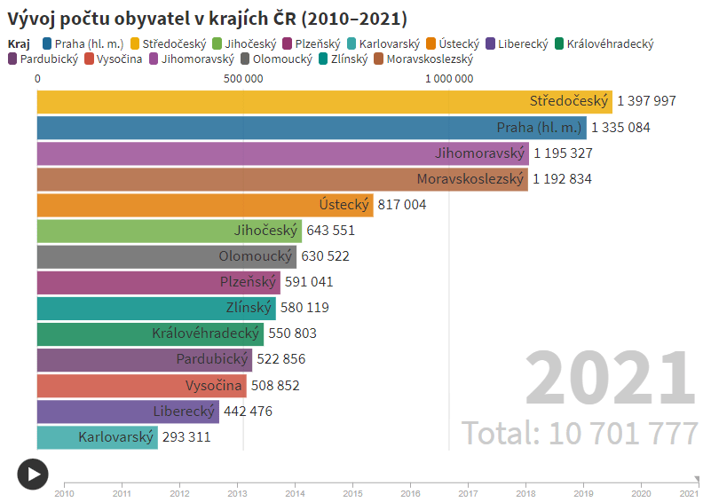
do 600tis/45 zast.
do 900tis/55 zast.
více/65 zast.

Slide 21
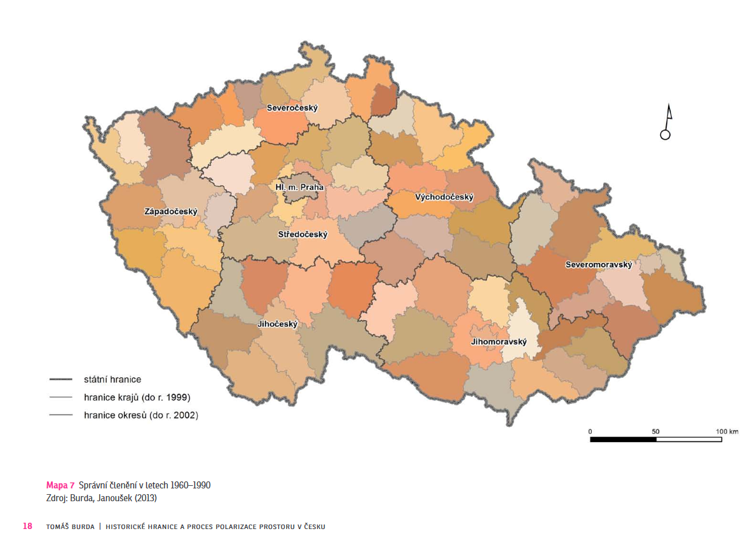
Po roce 1960: 76 okresů, 8 krajů

Slide 22
